Slide 1
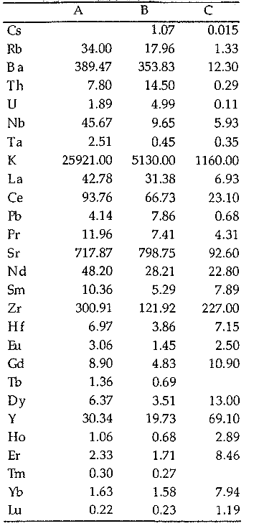
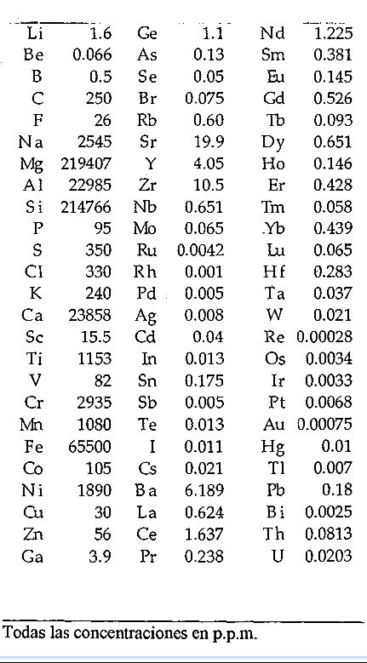
La Tabla adyacente muestra datos de elementos en trazas de tres rocas volcánicas, muestras representativas de rocas volcánicas producidas por erupción, cada una en ambiente tectónico diferente. Representar los datos en un “diagrama en araña” o “arcnigrama”. Con escala logarítmica en el eje Y. Ordenar los elementos como en la Figura de la siguiente transparencia. “Normalizar” los datos al “Manto Primitivo” usando las concentraciones dadas en la Tabla “concentraciones del manto primitivo”. Basado en su representación, identifique el emplazamiento con relación a un ambiente tectónico de la rocas volcánicas de donde provienen las muestras.
Concentraciones del manto primitivo

Slide 2
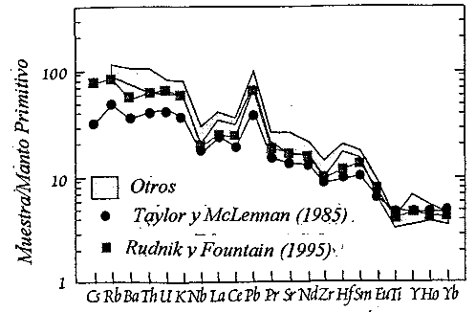
Comparación del enriquecimiento en elementos incompatibles de la composición cortical global estimada de Taylor y McLennan (1985), Rudnick y Fountain (1995) con otras estimaciones (Weaver y Tarney, 1984; Shaw et. al., 1986; Wedepohl, 1995). De Rudnick y Fountain(l995).

